Slide 1
Escalamiento multidimensional
Humberto Suzán Azpiri

Slide 2
Escalamiento Multidimensional (EM).
Para esta sección usaremos el libro de Manly (2005) págs. 163-175.
Notas en el manual de Past 4 (2019): págs. 105-107.
Para PC.ORD el libro de Peck (2010): págs. 84-89.
En línea se puede usar el siguiente enlace:
http://eio.usc.es/eipc1/BASE/BASEMASTER/FORMULARIOS-PHP/MATERIALESMASTER/Mat_14_master0809multi-tema7.pdf

Slide 3
Escalamiento multidimensional (EM)
El escalamiento multidimensional es una técnica basada en matrices de distancias.
Es un procedimiento de ordenamiento donde la intención principal es reducir dimensionalidad.
Se pretenden crear mapas en una, dos o tres dimensiones de las relaciones entre los objetos basados en la matriz de distancias.
Puede usar cualquier tipo de distancias (euclidiana, Mahalanobis, Manhattan etc..),
Hay dos tipos de escalamiento: métrico y no métrico.

Slide 4
EM
Los algoritmos del EM tratan de poner en un sistema de coordenadas bidimensional o tridimensionales los objetos de tal forma que se mantenga el rango de las distancias originales.
Los rangos de las diferencias originales se deben preservar en las representaciones con menor dimensionalidad.
P. EJ : los puntos 2 y 6 son los terceros más cercanos en la matriz original (digamos 4 dimensiones), en una solución bidimensional deben ser también los terceros más cercanos.

Slide 5
EM
El clásico escalamiento comienza con una matriz de distancias entre n objetos, donde λ_{ij} =es la distancia entre los objetos i y j. Los pasos del EM son los siguientes:
  1. Se comienza con una configuración en “t” dimensiones (matriz de distancias original).
  2. Se obtienen las distancias en las sucesivas dimensiones menores por procesos iterativos manteniendo el rango de las distancias entre puntos.
  3. En la dimensión “t-1” las distancias entre los objetos i y j son: d_{ij}
  4. Se obtiene una regresión de d_{ij} con λ_{ij} la cuál puede ser lineal o polinomial (escalamiento métrico) o monotónica (no métrico).
  5. Se obtiene una bondad de ajuste por medio de una medición denominada estrés y se grafican los puntos en la nueva dimensión.

Slide 6

EM no métrico
El escalamiento multidimensional más utilizado es el no métrico.
En un EM métrico las relaciones entre de d_{ij} con λ_{ij} se dan acorde a una regresión lineal del tipo:
En un escalamiento no métrico usamos una regresión monotónica que solo asume que si λ_{ij} se incrementa d_{ij} debe incrementarse o mantenerse constante, pero sin que se suponga un tipo de relación especial entre d_{ij} con λ_{ij}

Slide 7

EM no métrico
Las distancias ajustadas obtenidas de la regresión (métrica o no métrica) se denominan disparidades donde en el caso de una regresión lineal serían: tratando de que las disparidades sean lo más cercana a las distancias originales.
La bondad de ajuate entre la configuración de distancias y las disparidades se miden por un estadístico denominado estrés, siendo uno de los más utilizados el de Kruskal:

Slide 8
EM
El término estrés indica el grado en que una configuración espacial de puntos tiene que estresarse para obtener las distancias originales λ_{ij}
Finalmente las coordenadas de los puntos se modifican ligeramente (sin cambiar los rangos) tratando de reducir el estrés. Este procedimiento se repite sucesivamente hasta que el estrés no se pueda reducir más.
Valores de estrés bajos (entre 0 y 1) son los deseados.
En el EM no métrico las distancias absolutas no son consideradas.

Slide 9
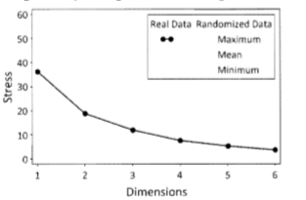
EM
Si graficáramos el estrés con respecto a las dimensiones encontraríamos una gráfica descendente.
EN PCORD se puede ver esta gráfica.
En PAST se nos presenta el estrés para las soluciones en 2d y 3d

Slide 10
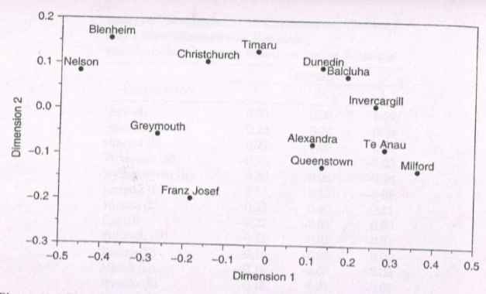
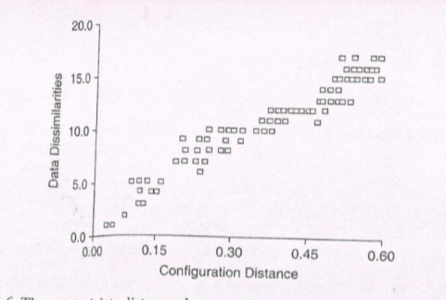
EM
Los resultados se expresan en forma gráfica. (ejemplo de carreteras en Nueva Zelanda), Manly 2005 (pág. 170)
Una gráfica de la regresión entre las disimilaridades y las distancias originales ayuda a ver la eficiencia del escalamiento (entre más cercano sea a una recta mejor. En PAST (Shepards Plot).

Slide 11
EM en PAST
PAST obtiene el EM no métrico por un algoritmo iterativo de búsqueda de soluciones que minimicen el estrés (aproximadamente 11 corridas por cada solución).
Una de las soluciones de PAST automáticamente usa coordenadas principales (un método similar a componentes principales pero con una matriz de distancias), el resto de soluciones es aleatorio y se selecciona la que tenga menor estrés y se rota para obtener los ejes en 2 y 3 dimensiones.

Slide 12
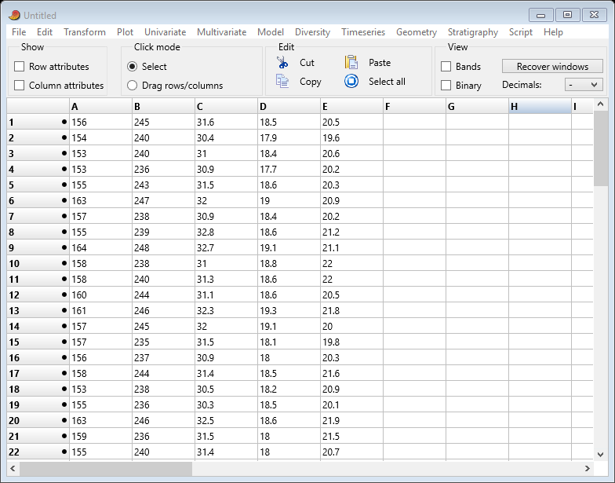
EM. PAST
Base de datos “tabla sparrows”
Seleccionar en multivariate: ordination y luego non metric MDS

Slide 13
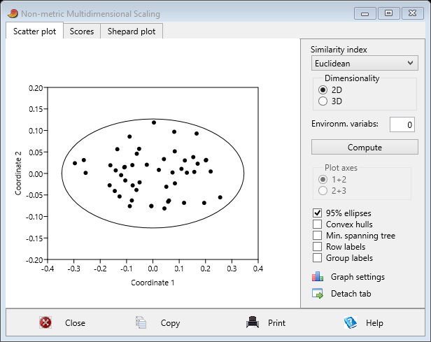
EM en PAST
Se puede seleccionar la solución bidimensional o tridimensional (siempre habrá mas estrés al disminuir dimensiones)
Se pueden seleccionar entre 21 tipos de distancias
Se pueden etiquetar los casos o variables

Slide 14
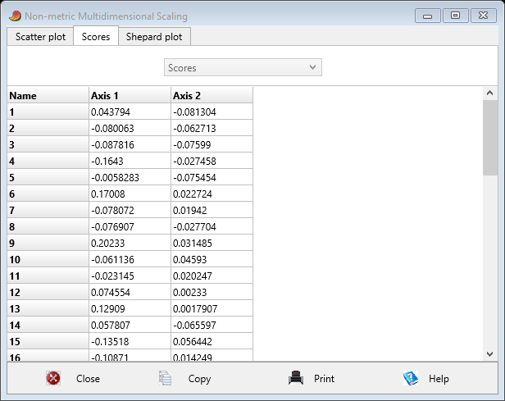
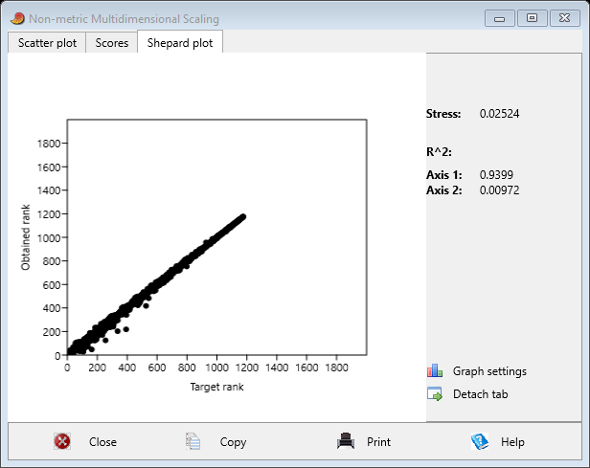
EM solución bidimensional
Solución bidimensional en past.
En scores nos dan las coordenadas para cada punto en cada dimensión.
La regresión (Shepard Plot ) nos muestra un buen ajuste y un buen valor de Estrés: 0.025
Por lo tanto el ordenamiento nos explica que solo hay un grupo dominante (ver elipse diapositiva anterior).

Slide 15
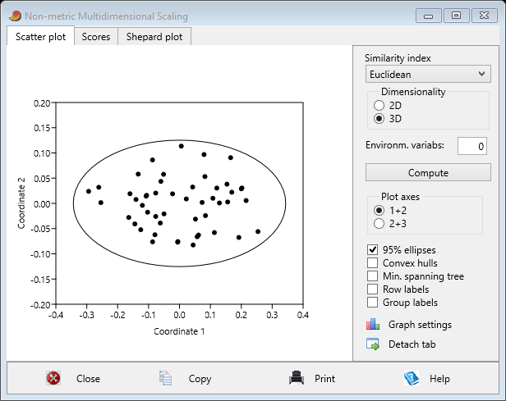
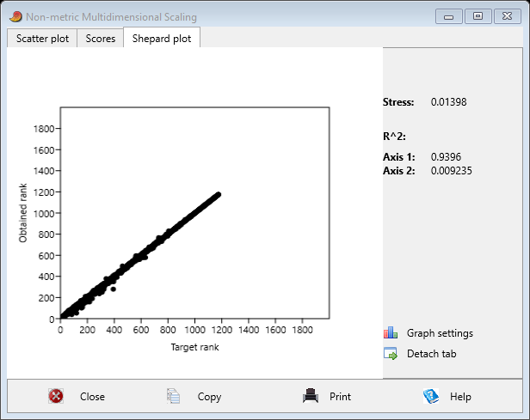
EM solución 3d
LA solución en 3d también nos agrupa los datos en un solo grupo, pero hay que ver las graficas separadas
EL estrés 0.018 es bueno pero siempre es mejor tratar de ir a una dimensión menor por lo que la solución 2d es adecuada.

Slide 16
TAREA EM
Realizar el EM para los datos de las vasijas y ver cuántos grupos se forman.
También hacer el EM para los datos perros todo.

